Slide 1
Programozási alapismeretek 7. előadás

Slide 2
Tartalom
A szöveg
Szövegfájlok
Feladattípus: tömb bemenet, tömb kimenet
Feladattípus: szöveg bemenet, szöveg kimenet
Feladattípus: érték bemenet, tömb kimenet
Feladattípus: tömb bemenet, érték kimenet
Programozási tételek alkalmazása

Slide 3
Szöveg
A szöveg és a tömb
hasonlóak:
egyféle típusú elemekből állnak,
indexelhetők;
különbözőek:
a tömb elem- (és index-) típussal paramétere-zendő (típuskonstrukciós eszköz), a szöveg ka-rakter típusú elemekből áll,
algoritmikusan (!) a szöveg 1-től indexelhető, a tömb deklarációtól függően,
a tömb hossza konstans, a szövegé változtat-ható; szövegeken értelmezve van a hossz() függvény és a + művelet,
problémás az elemmódosítás a szöveg típusnál!
Notes:
Ad „indexelhetők”: legalábbis elemérték-hivatkozás céljából
Ad „problémás az elemmódosítás”: érdemes elgondolkodni, milyen anomáliák származhatnak az s[i]=‘a’ szerű C++ értékadásoknál!

Slide 4
Szöveg (C++)
Fontosabb string-műveletek (tegyük föl, hogy: string s;)
"" //üres szöveg; pl.: a=""
cin >> s; //olvasás szóközig v. sorvégig
getline(cin,s,’\n’);//olvasás ’\n’-ig
getline(cin,s,’x’); //olvasás ’x’ jelig
…s.length()… //az s karakterei száma
…s.size()… //=s.length()
…+… //hozzáírás (konkatenáció)
…s[i]… //s szöveg i. jele, //0≤i<s.length()
…s.at(i)… //=s[i], objektumos //jelöléssel, ellenőrzőtt!
);
Notes:
Az s.at(i) indexellenőrzést is végez az s[i]-vel szemben.
4

Slide 5
Szöveg (C++)
Fontosabb string-műveletek (string s;)
…s.find(mit)… //a mit szöveg helye s-ben
…s.substr(tól,db)… //=s[tól..tól+db-1]
s.replace(tól,db,mivel); //s-ben tól.-kal //kezdőve db jelet helyettesít a mivel
Kapcsolódó char-műveletek (string s;)
…isalpha(s[i])… //s[i] ’a’..’z’, // ’A’..’Z’?
…isdigit(s[i])… //s[i] ’0’..’9’?
…isupper(s[i])… //s[i] ’A’..’Z’?
…islower(s[i])… //s[i] ’a’..’z’?
…tolower(s[i])… //s[i]-t kisbetűssé //alakítja
…toupper(s[i])… //s[i]-t nagybetűssé //alakítja
Notes:
Általában: s.find(mit)==std::string::npos, ha a mit nem található meg az s-ben.
5

Slide 6
Szöveg
Feladat:
Fordítsuk meg egy szó (szöveg) betűsor-rendjét!
Specifikáció: (másolás tétel?)
Bemenet: S∈S
Kimenet: T∈S
Előfeltétel: –
Utófeltétel: hossz(T)=hossz(S) és ∀i(1≤i≤hossz(S)): T_{i}=S_{hossz(S)–i+1}
Előre definiált függvény:
hossz: S→N hossz(s):=s karaktereinek a száma
Notes:
6

Slide 7
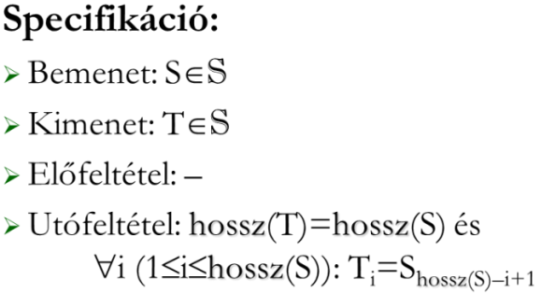
Szöveg
Algoritmus: (sorozatszámítás tétel!)
A szöveg i-edik karaktere nem módosítható, ha még nincs. Szükséges a + művelet!
vagy
Változó i:Egész
T:=""
i=hossz(S)..1; –1-esével
 | T:=T+S[i]
Változó i:Egész
T:=""
i=1..hossz(S)
 | T:=S[i]+T
Notes:
Gondolja meg: hogyan lehetne másolás tételre visszavezetni?

Slide 8
Szöveg
Feladat:
Adjuk meg egy egyszerű angol névhez a monogramját (pl. James Black ⇒ JB)!
Specifikáció:
Bemenet: Név∈S
Kimenet: Mon∈S
Előfeltétel: SzabályosE(Név)
Megjegyzés: a név szabályos, ha csak a szó-kezdőbetűk nagyok, de azok biztosan… feltesszük, hogy létezik a „SzabályosE:S→L” függvény.

Slide 9
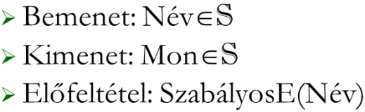
Szöveg
Utófeltétel: és
∀i (1≤i≤hossz(Mon)): NagybetűE(Mon_{i}) és
Mon⊆Név
Rövidebben:
Feltesszük, hogy létezik a
1. „NagybetűE:K→L” függvény,
2. „⊆” művelet, az ún. részsorozata-e műve- let (x ⊆ y akkor igaz, ha x legfeljebb y ele- meinek elhagyásával képezhető).
Notes:
9

Slide 10
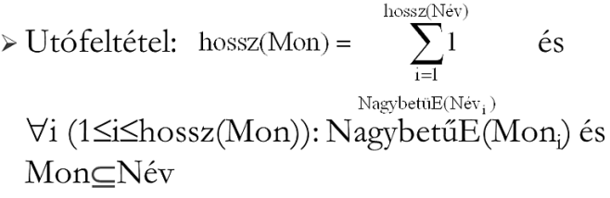
Szöveg
Algoritmus:
Változó i:Egész
Mon:=""
i=1..hossz(Név)
 | NagybetűE(Név[i])
 | Mon:=Mon+Név[i] | ─
I
N

Slide 11
Szöveg
Feladat:
Adjuk meg egy magyar névhez a monogram-ját (pl. Szabó Éva ⇒ SzÉ)!
Specifikáció:
Bemenet: Név∈S
Kimenet: Mon∈S
Előfeltétel: SzabályosE(Név)
Utófeltétel: … hf … ☺
Problémák: a monogramban nagybetűk szerepel-nek, valamint a kettős mássalhangzókból a nagybe-tűt követő kisbetűk.

Slide 12
Szöveg
Megoldási ötlet:
Többes∈S⁸= ("Cs","Dz","Gy","Ly","Ny", "Sz","Ty","Zs")
Közbevető kérdés: ”Dzs” hova való és miként bonyolítja a megoldást?
Az algoritmus vázlata:
képezzük a Név kétbetűs részeit, és megnézzük, hogy bent van-e a Többesben, vagy a betűpár első jele nagybetűs-e, ha igen, akkor monogram-hoz írjuk…
Adatábrázolás:
Konstans Többes:Tömb[1..8:Szöveg]= ("Cs","Dz","Gy","Ly","Ny", "Sz","Ty","Zs")

Slide 13
Szöveg
Algoritmus:
Hívhatnak-e valakit „Nagy A”-nak? Fölcse-rélhetők-e a feltételek? Optimális-e?
Változó i:Egész K:Szöveg
Mon:=""
i=1..hossz(Név)–1
 | K:=Név[i]+Név[i+1]
 | K∈Többes
 | Mon:= Mon+K | NagybetűE(Név[i])
 |  | Mon:= Mon+Név[i] | ⎯
I
N
I
N
Notes:
Ad Optimális?
Nem: a kétbetűs esetben az i növekedhetne 2-vel is! Írja át az algoritmust optimálisabbra!
13

Slide 14
Karakterhasonlítás
Feladat:
Döntsük el, hogy az A vagy a B betű van-e a magyar ábécében előbb!
Specifikáció:
Bemenet: A,B∈K
Kimenet: Előbb∈L
Előfeltétel: BetűE(A) és BetűE(B)
Utófeltétel: Előbb=A<_{M}B
Definíció: x<_{M}y akkor és csak akkor, ha ???
Feltételezés: ∃BetűE:K→L függvény
Notes:
A probléma, h. a kódrendszerekben az ékezetesek, amolyan „töltelék-karakterekként” kerültek néhány „fölöslegesnek” minősített helyére.
Általában a törekszenek arra, h. a 7-bites ASCII kódok (amelyek az angol abc betűit, a számjegyeket, és az alapvetően fontos központozás jeleit tartalmazza) kód-helyesek maradjanak az újkeletűekben is, így pl. a széles körben elterjedt (változó bithosszúságú!) UTF-8-ban is.
A Windows konzolablakának alapbeállítás szerint a karakterkódja az IBM852.
Ez magyarázza azt a „furcsaságot”, h. a Code::Blocks-ban szerkesztett konzolalkalmazásban másként (randán!) jelennek meg az ékezetes betűk. A Code::Blocks, mint a Windows-os szoftverek általában nem IBM852-es kódolást alkalmaznak, hanem UTF-8.

Slide 15
Karakterhasonlítás
Megoldásötlet:
Tároljuk a helyes sorrendben a betűket, és amelyi-ket előbb lehet megtalálni, az legyen az előbbi.
→ Kiválasztás tételt alkalmazunk kétszer!
Definíció:
Betűk∈K^{2*35}= ("a","A","á","Á","b","B",…,"z","Z")
x<_{M}y akkor és csak akkor, ha i<j : x=Betűk_{i} és y=Betűk_{j}
Egy másik megoldás alapulhat egy szövegen is: Betűk∈S="aAáÁbB…zZ"
Adatábrázolás:
Konstans Betűk:Tömb[1..2*35:Karakter]= ("a","A","á","Á","b","B",…,"z","Z")
Konstans Betűk:Szöveg=("aAáÁbB…zZ")
Notes:
15

Slide 16
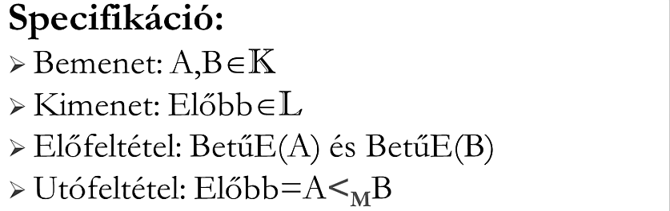
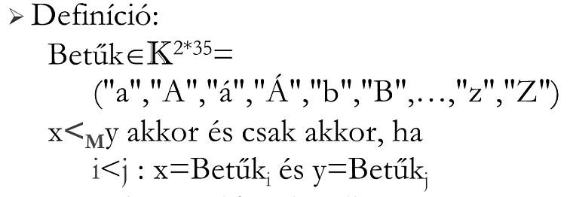
Karakterhasonlítás
Algoritmus:
Kérdések: Mi lenne, ha az ef. nem teljesülne? Lehetne-e "a"="A"? (i-1) div 2<(j-1) div 2?
Változó i,j:Egész
i:=1
Betűk[i]≠A
 | i:=i+1
j:=1
Betűk[j]≠B
 | j:=j+1
Előbb:=i<j
Notes:
Ad „(i-1) div 2…”:
Megfigyelhető, h. a kis- és nagybetűs párok indexe: páratlan és az őt követő páros szám. Ha tehát belőle egyet levonunk, akkor a „div 2” ugyanazt adja már mindkettőre eredményül, azaz a „páros” kis- és nagybetűkhöz ugyanazt az értéket adja.

Slide 17
Szóhasonlítás
Feladat:
Döntsük el, hogy az ábécében az A vagy a B szó van-e előbb!
Specifikáció:
Bemenet: A,B∈S
Kimenet: Előbb∈L
Előfeltétel: SzóE(A) és SzóE(B)
Utófeltétel: Előbb=A<B
Feltételezés: ∃SzóE:S→L függvény
Notes:
17

Slide 18
Szóhasonlítás
Definíció (alfabetikus rendezés):
(1) Az a szó van ábécében előbb, amelyik első különböző betűje előbb van;
(2) az ∅ üres szó minden szónál előbb van.
Példák:
”alfa”<”alma” ↔ ”f”<_{M}”m” ”alá”<”alfa” ↔ ”á”<_{M}”f” ”al”<”alma” ↔ ∅<_{M}”ma” ”alfa”>”al” ↔ ”fa”>_{M}∅ ”alma”≤”alma” ↔ ∅≤_{M}∅
(1)
(1)
(2)
(2)
Notes:
Alfabetikus = lexikografikus
18

Slide 19
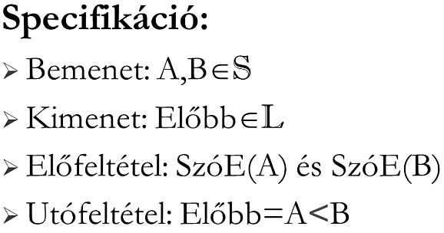
Szóhasonlítás
Algoritmus: (eldöntés tétel)
A karakterhasonlításra használjuk az elő-ző feladat megoldását (úgy, hogy A helyébe A[i], B helyébe B[i] kerüljön)!
Változó i:Egész
i:=1
i≤hossz(A) és i≤hossz(B) és A[i]=B[i]
 | i:=i+1
Előbb:=(i>hossz(A) és i≤hossz(B)) vagy (i≤hossz(A) és i≤hossz(B) és A[i]<_{M}B[i])
Notes:
19

Slide 20
Szekvenciális fájlok
Szekvenciális input fájl: olyan sorozat, amely elemeit sorban lehet olvasni az elejétől kezdve. (A billentyűzet is ilyen.)
Szekvenciális output fájl: olyan sorozat, amelynek csak a végére lehet írni. (A –„sorfolytonosított”– képernyő is ilyen.)
Ezeknek a sorozat típusoknak nincs indexelés és elemszám műveletük!

Slide 21
Szövegfájl-kezelési alapok
Specifikáció:
Fel sem tűnik!
Sora:SzövegFájl×N→S ≡ fájlnak mint adatfolyamnak az adottadik sora.
Esetleg a fájlnév mint paraméter, de ekkor Ef/Uf-ben kapcsolat létesül a Be/Ki ada-tok és a fájltartalom között.
Pl.:
Bemenet: fN∈S, N∈N, szsz∈S*
…
Előfeltétel: ∃SzövegFájl(fN)=f és Sora(f,1)=Szöveg(N) és ∀i∈[1..N] Sora(f,i+1)=szsz_{i}
A fájlnév.
A fájltartalom.
Szöveg:N→S ≡ konverzió szám→szöveg

Slide 22
Szövegfájl-kezelési alapok
Algoritmus:
Fájlfajták:
Input / Output
Fájldeklaráció – Input
iF:InputSzövegFájl
Műveletek – Input
Megnyit(iF,fN) – fN:Szöveg; a fájlnév
SorOlvas(iF,s) – s:Szöveg
Olvas(iF,s) – (típusos) olvasás elválasztó jelig
Olvas(iF,k) – k:Karakter; karakterolvasás
Vége?(iF) – Logikai függvény: fájlvég-e
Lezár(iF) –
Notes:
A „típusos” jelző arra utal, hogy automatikus konverzió történik a típus belső ábrázolása és a szöveg típus között.

Slide 23
Szövegfájl-kezelési alapok
Algoritmus (folytatás):
Fájldeklaráció – Output
oF:OutputSzövegFájl
Műveletek – Output
Megnyit(oF,fN) – fN:Szöveg; a fájlnév
SorÍr(oF,s) – s:Szöveg; sorvégjelet hozzáír
Ír(oF,s) – (típusos) sorhoz írás
Ír(oF,k) – k:Karakter; karakterírás
Lezár(oF) –
Notes:
A „típusos” jelző arra utal, hogy automatikus konverzió történik a típus belső ábrázolása és a szöveg típus között.

Slide 24
Szövegfájl-kezelési alapok
Kód (C++):
Fájlműveletek „lelőhelye”:
fstream: #include <fstream>
Fájldeklaráció – Input
ifstream iF; //iF:InputSzövegFájl
Műveletek – Input
iF.open(fN.c_str()); //Megnyit(iF,fN)
getline(iF,s); //SorOlvas(iF,s)
iF >> s; //Olvas(iF,s)
iF.get(k); //Olvas(iF,k)
…iF.eof()… //Vége?(iF)
iF.close(); //Lezár(iF)
string.c_str(): c_string ≡ string→c-string konverzió

Slide 25
Szövegfájl-kezelési alapok
Kód (folytatás):
Fájldeklaráció – Output
ofstream oF; //oF:OutputSzövegFájl
Műveletek – Output
oF.open(fN.c_str()); //Megnyit(oF,fN)
oF << s << endl; //SorÍr(oF,s)
oF << s; //Ír(oF,s)
oF.close(); //Lezár(oF)
Egyebek –
ifstream iF(fN.c_str()); //deklaráció + megnyitás egyszerre
ofstream oF(fN.c_str());// …
…iF.is_open()… //sikerült a nyitás?

Slide 26
Szövegfájl-kezelési alapok
Kódolási alapfeladatok: Írjuk meg az alábbi feladatokat elvégző függ-vényeket!
Inputfájl (adott hosszal) → tömb
0, ha OK;
1, ha nem létező fájl;
2, ha túl nagy az n;
3, ha inkonzisztens a fájl.
int fajlbol_string_tombbe(string fN, int &n, string t[], int maxN);
Inputfájl-szerkezet:
1. n – a sorok száma
2. 1. sor – az első sor szövege
…
i+1. i. sor – az i. sor szövege
…
n+1. n. sor – az n. sor szövege
Output:
const int maxN=100;
int n; //a sorok száma
string t[maxN]; //a sorok

Slide 27
Szövegfájl-kezelési alapok
A lényeg kódja:
int fajlbol_string_tombbe(string fN, int &n, string t[], int maxN)
/*
fN fájlból feltölti a t[n] tömböt stringekkel;
elvárások: LÉTEZÕFÁJL(fN) ÉS 0<=n<=maxN ÉS FÁJL_SORAI_SZÁMA(fN)=n+1
Uf: NEM LÉTEZÕFÁJL(fN) => eredmény=1 ÉS
NEM 0<=n<=maxN => eredmény=2 ÉS
FÁJL_SORAI_SZÁMA(fN)<>n+1 => eredmény=3
hibátlanFájl(fN) => eredmény=0 ÉS
*/

Slide 28
Szövegfájl-kezelési alapok
A lényeg kódja:
int fajlbol_string_tombbe(string fN, int &n, string t[], int maxN)
/*
fN fájlból feltölti a t[n] tömböt stringekkel;
elvárások: LÉTEZÕFÁJL(fN) ÉS 0<=n<=maxN ÉS FÁJL_SORAI_SZÁMA(fN)=n+1
Uf: NEM LÉTEZÕFÁJL(fN) => eredmény=1 ÉS
NEM 0<=n<=maxN => eredmény=2 ÉS
FÁJL_SORAI_SZÁMA(fN)<>n+1 => eredmény=3
hibátlanFájl(fN) => eredmény=0 ÉS
*/
{
int hibakod=0;//nincs hiba
ifstream iF(fN.c_str());
if (!iF.is_open())
{
hibakod=1;//nem létezõ fájl
}
else
{
iF >> n;
string tmp; getline(iF,tmp);//az 1. sor maradékát eldobjuk
if (n>maxN)
{
hibakod=2;//túl sok adat
}
else
{
int i=0;
while (!iF.eof() && i<maxN)
{
getline(iF,t[i++],'\n');
}
if (i!=n)
{
hibakod=3;//inkonzisztens fájl
}
}
};
iF.close();
return hibakod;
}
Inputfájl-szerkezet:
1. n – a sorok száma
2. 1. sor: – az első sor szövege
…
i+1. i. sor: – az i. sor szövege
…
n+1. n. sor – az n. sor szövege

Slide 29
Szövegfájl-kezelési alapok
… és egy próbaprogram:
//név: Gipsz Jakab
//ETR-azonosító: GIJAAFT.ELTE
//drótposta-cím: gipsz_ugynok@elte.hu
#include <iostream>
#include <fstream>
using namespace std;
int fajlbol_string_tombbe(string fN, int &n, string t[], int maxN);
int main()
{
const int maxN=10;
int n;
string adatok[maxN];
string fN;
bool ujra;
char k;
int hk;//hibakód

Slide 30

Szövegfájl-kezelési alapok
… és a próbaprogram:
//név: Gipsz Jakab
//ETR-azonosító: GIJAAFT.ELTE
//drótposta-cím: gipsz_ugynok@elte.hu
#include <iostream>
#include <fstream>
using namespace std;
int fajlbol_string_tombbe(string fN, int &n, string t[], int maxN);
int main()
{
const int maxN=10;
int n;
string adatok[maxN];
string fN;
bool ujra;
char k;
int hk;//hibakód
do{
cout << "A próbafájl neve:"; cin >> fN;
hk=fajlbol_string_tombbe(fN,n,adatok,maxN);
cout << "Hibakód:" << hk << endl;
switch (hk)
{
case 0: ujra=false; break;
case 1: cout << "Nem létezik a fájl. Újra? (I/.)";
cin >> k; ujra=toupper(k)=='I'; break;
case 2: cout << "Túl nagy elemszám. Újra? (I/.)";
cin >> k; ujra=toupper(k)=='I'; break;
case 3: cout << "Inkonzisztens adatfájl. Újra? (I/.)";
cin >> k; ujra=toupper(k)=='I';
};
}while (ujra);
if (hk!=1)
{
cout << "n:" << n << endl;
cout << "A teljes tömbtartalom:" << endl;
for (int i=0; i<maxN; ++i)
{
cout << i+1 << ". sora:' " << adatok[i] << " ' " << endl;
}
}
return 0;
}
Kód jegyzet- ként
Notes:
//név: Gipsz Jakab
//ETR-azonosító: GIJAAFT.ELTE
//drótposta-cím: gipsz_ugynok@elte.hu
#include <iostream>
#include <fstream>
using namespace std;
int fajlbol_string_tombbe(string fN, int &n, string t[], int maxN);
int main()
{
const int maxN=10;
int n;
string adatok[maxN];
string fN;
bool ujra;
char k;
int hk;//hibakód
do{
cout << "A próbafájl neve:"; cin >> fN;
hk=fajlbol_string_tombbe(fN,n,adatok,maxN);
cout << "Hibakód:" << hk << endl;
switch (hk)
{
case 0: ujra=false; break;
case 1: cout << "Nem létezik a fájl. Újra? (I/.)";
cin >> k; ujra=toupper(k)=='I'; break;
case 2: cout << "Túl nagy elemszám. Újra? (I/.)";
cin >> k; ujra=toupper(k)=='I'; break;
case 3: cout << "Inkonzisztens adatfájl. Újra? (I/.)";
cin >> k; ujra=toupper(k)=='I';
};
}while (ujra);
if (hk!=1)
{
cout << "n:" << n << endl;
cout << "A teljes tömbtartalom:" << endl;
for (int i=0; i<maxN; ++i)
{
cout << i+1 << ". sora:' " << adatok[i] << " ' " << endl;
}
}
return 0;
}
int fajlbol_string_tombbe(string fN, int &n, string t[], int maxN)
/*
fN fájlból feltölti a t[n] tömböt stringekkel;
elvárások: LÉTEZŐFÁJL(fN) ÉS 0<=n<=maxN ÉS FÁJL_SORAI_SZÁMA(fN)=n+1
Uf: NEM LÉTEZŐFÁJL(fN) => eredmény=1 ÉS
NEM 0<=n<=maxN => eredmény=2 ÉS
FÁJL_SORAI_SZÁMA(fN)<>n+1 => eredmény=3
hibátlanFájl(fN) => eredmény=0 ÉS
*/
{
int hibakod=0;//nincs hiba
ifstream iF(fN.c_str());
if (!iF.is_open())
{
hibakod=1;//nem létező fájl
}
else
{
iF >> n;
string tmp; getline(iF,tmp);//az 1. sor maradékát eldobjuk
if (n>maxN)
{
hibakod=2;//túl sok adat
}
else
{
int i=0;
while (!iF.eof() && i<maxN)
{
getline(iF,t[i++],'\n');
}
if (i!=n)
{
hibakod=3;//inkonzisztens fájl
}
}
};
iF.close();
return hibakod;
}
/* második megoldás:
#include <iostream>
#include <fstream> //a text fájl kezeléséhez
using namespace std;
int fajlbol_string_tombbe(string fN, int &n, string t[], int maxN);
int main()
{
string fN;//fájlnév
int n;//elemszám
const int maxN=10;//tömb maximális elemszáma
string t[maxN];//elemek
//segédváltozók:
int siker;//fájlnyitáshoz
char tmp;
cout << "Szövegtömb beolvasása szövegfájlból" << endl;
do{
cout << "Fájlnév:"; cin >> fN;
siker=fajlbol_string_tombbe(fN,n,t,maxN);
switch (siker)
{
case 1: cout << "Nem létezik a fájl. Újra? (I/.)";
cin >> tmp; siker=toupper(tmp)=='I'; break;
case 2: cout << "Túl nagy elemszám. Újra? (I/.)";
cin >> tmp; siker=toupper(tmp)=='I'; break;
case 3: cout << "Inkonzisztens adatfájl. Újra? (I/.)";
cin >> tmp; siker=toupper(tmp)=='I';
};
}while (siker!=0);
return 0;
}
int fajlbol_string_tombbe(string fN, int &n, string t[], int maxN)
//
// fajlbol_string_tombbe:
// 0, ha OK;
// 1, ha nem létező fájl;
// 2, ha túl nagy az n;
// 3, ha inkonzisztens a fájl.
//
{
ifstream szovegFajl (fN.c_str());//megnyitás olvasásra
//a megnyithatóság ellenőrzése, és esetleges abortálás
if (!szovegFajl.is_open())
{
return 1;
};
//a fájl nyitva, elemszámolvasás:
szovegFajl >> n;//elemszám beolvasása...
cout << "Elemszám:" << n << endl;//... és ellenőrzés célú kiírása
string tmp;//a maradék sor lenyeléséhez
getline(szovegFajl,tmp,'\n');//a maradék sor lenyelése
if (n>maxN)
{
return 2;
};
//a fájlméret OK, adatok olvasása:
int i=0;//a beolvasott adatok száma
while (!szovegFajl.eof())
{
++i;
if (i>n)
{
return 3;//n-nél több elem
};
getline(szovegFajl,t[i]);//a szöveg olvasása...
cout << i << ".:" << t[i] << endl;//... és ellenőrzés célú kiírása
};
szovegFajl.close();//lezárás
if (i<n)
{
return 3;//n-nél kevesebb elem
};
return 0;//a beolvasás: OK
}
*/

Slide 31
Szövegfájl-kezelési alapok
Kódolási alapfeladatok (folytatás):
Inputfájl (ismeretlen hosszal) → tömb Mi a teendő, ha maxN-nél több sor van?
int fajlbol_string_tombbe(string fN, int &n, string t[], int maxN);
0, ha OK;
1, ha nem létező fájl;
2, ha túl nagy az n.
Inputfájl-szerkezet:
1. 1. sor – az első sor szövege
…
i. i. sor – az i. sor szövege
…
n. n. sor – az n. sor szövege
Output:
const int maxN=100;
int n; // a sorok száma
string t[maxN]; //a sorok

Slide 32
Szövegfájl-kezelési alapok
Kódolási alapfeladatok (folytatás):
(-4.) Az előző két feladat megoldását módo-sítsuk úgy, hogy a tömb elemének típusa nem string, hanem int, és minE, maxE közötti! Soronként most is egyetlen adat legyen!
int fajlbol_int_tombbe
(string fN, int &n, int t[], int maxN, int minE, int maxE);
0, ha OK;
1, ha nem létező fájl;
2, ha túl nagy az n;
3, ha inkonzisztens a fájl;
4, ha valamely eleme nem OK.

Slide 33
Szövegfájl-kezelési alapok
Kódolási alapfeladatok (folytatás):
‘Inputfájl (adott hosszal) → tömb’ feladat megoldását módosítsuk úgy, hogy a tömb elemének típusa nem string, hanem int, és minE, maxE közötti! Az összes adat egyet-len sorban legyen!
int fajlbol_int_tombbe
(string fN, int &n, int t[], int maxN, int minE, int maxE);
0, ha OK;
1, ha nem létező fájl;
2, ha túl nagy az n;
3, ha inkonzisztens a fájl;
4, ha valamely eleme nem OK.

Slide 34
Szövegfájl-kezelési alapok
Kódolási alapfeladatok (folytatás):
Tömb → Outputfájl (adott hosszal) Az 1. feladat „inverze”.
int string_tombbol_fajlba
(string fN, int n, const string t[]);
0, ha OK;
1, ha már létező fájl.
Input:
const int maxN=100;
int n; // a sorok száma
string t[maxN]; //a sorok
Outputfájl-szerkezet:
1. n – a sorok száma
2. 1. sor – az első sor szövege
…
i+1. i. sor – az i. sor szövege
…
n+1. n. sor – az n. sor szövege

Slide 35
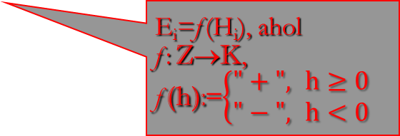
Tömb bemenet, tömb kimenet
Feladat:
Ismerjük az elmúlt N napon délben mért hő-mérsékletet. Adjuk meg, hogy mely napokon volt pozitív vagy 0 (+), illetve negatív (–) a hő-mérséklet!
Specifikáció: (másolás tétel)
Bemenet: N∈N, H∈Z^{N}
Kimenet: E∈K^{N}
Előfeltétel: –
Utófeltétel: ∀i(1≤i≤N): ( H_{i}≥0 → E_{i}="+" és H_{i}<0 → E_{i}="–" )
E_{i}=f (H_{i}), ahol f : Z→K, f (h):=$\left\{\begin{aligned}"+", h≥0 \\ &"−", h<0\end{aligned}\right.$

Slide 36
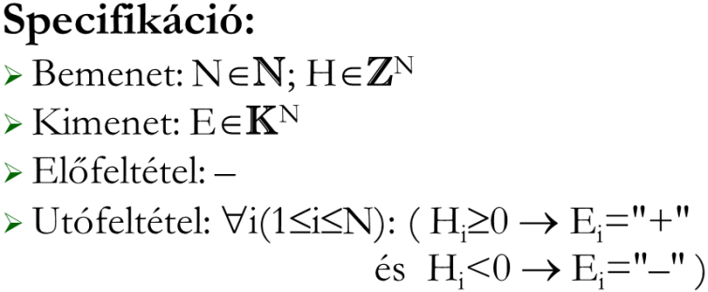
Tömb bemenet, tömb kimenet
Algoritmus:
Kódoláshoz:
A kimeneti tömb (már) akkor deklarál-ható, amikor a bemeneti tömb mérete ismertté válik. (Hiszen a bemeneti tömbbel azonos elemszámú.)
Változó i:Egész
i=1..N
 | H[i]≥0
 | E[i]:="+" | E[i]:="–"
I
N
2015.03.24.
36/56

Slide 37
Tömb bemenet, tömb kimenet
Feladat:
Ismerjük az elmúlt N napon délben mért hőmérsékletet. Adjuk meg minden 7-napos időszakra az átlaghőmérsékletet!
Kiszámítási ötletek:
Sorozatszámítás tétel, ciklusban alkalmazva.
7 egymás utáni szám összegéből a követ-kező összeg szummázás nélkül is kiszámol-ható:
Összeg_{i}:=Összeg_{i–1}–H_{i–1}+H_{i+6}
Ezután már csak átlagolni (héttel osztani) kell.
2015.03.24.
37/56

Slide 38
Tömb bemenet, tömb kimenet
Feladat:
Ismerjük az elmúlt N napon délben mért hőmérsékletet. Adjuk meg minden 7-napos időszakra az átlaghőmérsékletet!
Specifikáció₁:
Bemenet: N∈N, H∈Z^{N}
Kimenet: A∈R^{N–6}
Előfeltétel: N≥7
Utófeltétel: ∀i(1≤i≤N–6):
2015.03.24.
38/56

Slide 39
Tömb bemenet, tömb kimenet
Feladat:
Ismerjük az elmúlt N napon délben mért hőmérsékletet. Adjuk meg minden 7-napos időszakra az átlaghőmérsékletet!
Specifikáció₂:
Bemenet: N∈N, H∈Z^{N}
Kimenet: A∈R^{N–6}
Előfeltétel: N≥7
Utófeltétel: és ∀i(2≤i≤N–6): A_{i}=(7⋅A_{i–1}–H_{i–1}+H_{i+6})/7
Összeg_{i}:=Összeg_{i–1}–H_{i–1}+H_{i+6}
2015.03.24.
39/56

Slide 40
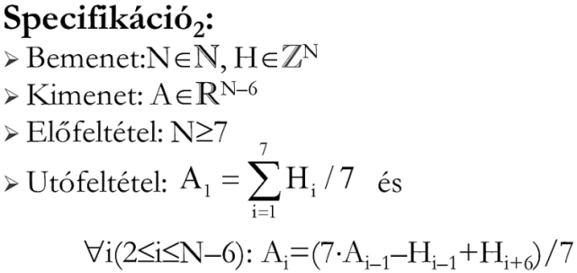
Tömb bemenet, tömb kimenet
Algoritmus (Specifikáció₂-höz):
Változó i:Egész S:Valós
S:=0
i=1..7
 | S:=S+H[i]
A[1]:=S/7
i=2..N–6
 | S:=S–H[i–1]+H[i+6]
 | A[i]:=S/7
2015.03.24.
40/56

Slide 41
Szöveg bemenet, szöveg kimenet
Feladat:
Írjunk programot egy szó magas- (=), illetve mély (–) hangrendű szótagjai megadására!
Specifikáció: (másolás szótagokra vonatkozólag)
Bemenet: S∈S
Kimenet: H∈S
Előfeltétel: SzóE(S)
Utófeltétel: hossz(X)=hossz(S) és ∀i(1≤i≤hossz(S)): ( S_{i}∈{"a","á","o","ó","u","ú"} → X_{i}="–" és S_{i}∈{"e","é","i","í","ö","ő","ü","ű"} → X_{i}="=" és S_{i}∈Mássalhangzók → X_{i}=" " ) és H⊆X és SzóközNélküliE(H) és hossz(H)=
2015.03.24.
41/56
Notes:
Érdemes végiggondolni, h. az utófeltételben előforduló egyes részfeltételek az eredmény mely vonásáért felelősek, azaz ha elhagynák az egyes részfeltételeket, akkor a H milyen –hamis– értékei válnának „megoldássá”.

Slide 42
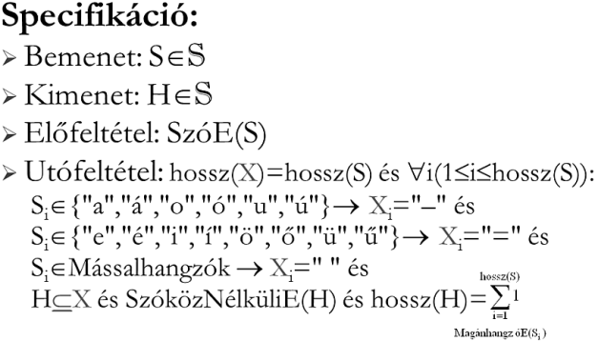
Szöveg bemenet, szöveg kimenet
Algoritmus: Megspórolható a segéd X szöveg, ha mind-járt átlépjük a szóközzé konvertálandókat, amiket aztán ki kellene hagynunk.
Változó i:Egész
H:=""
i=1..hossz(S)
 | S[i]∈{"a","á", "o","ó", "u","ú"} | S[i]∈{"e","é", "i","í","ö", "ő","ü","ű"}
 | H:=H+"–" | H:=H+"="
2015.03.24.
42/56

Slide 43
Érték bemenet, tömb kimenet
Feladat:
Adjuk meg a K kezdőelemű, L lépésközű számtani sorozat első N tagját!
Specifikáció₁:
Bemenet: N∈N, K,L∈Z
Kimenet: S∈Z^{N}
Előfeltétel: –
Utófeltétel: ∀i(1≤i≤N): S_{i}=K+(i–1)*L
Algoritmus₁:
Változó i:Egész
i=1..N
 | S[i]:=K+(i–1)*L
2015.03.24.
43/56
Notes:
E „triviális” példa két szempontból érdekes (nem önmagáért):
Bemutatja, h. egy sorozat sokszor lehet generálható is (kevés számú paraméterrel megadva); így a későbbi programozási tételek ilyen értelmű „kiterjesztését” készíti elő.
A specifikáció a következő dián olvasható, második változata az által válik könnyebben érthetővé, hogy a kimenet, nemcsak a bemenettől, hanem már az addig valahogyan definiált kimenettől is függ (azaz rekurzív). Azaz a rekurzív kifejezések sokszor tömörebbek és kifejezőbbek.
INFOÉRA 2006
2006.11.18
43

Slide 44
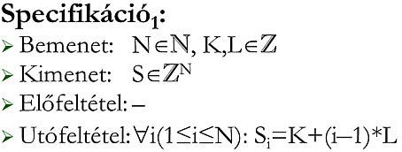
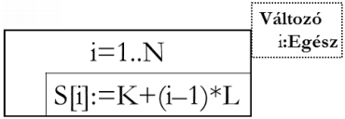
Érték bemenet, tömb kimenet
Az uf. „egyszerűbben” is megfogalmazható (rekurzív módon).
Specifikáció₂:
Bemenet: N∈N, K,L∈Z
Kimenet: S∈Z^{N}
Előfeltétel: –
Utófeltétel: S₁=K és ∀i(2≤i≤N): S_{i}=S_{i–1}+L
Algoritmus₂:
Változó i:Egész
S[1]:=K
i=2..N
 | S[i]:=S[i–1]+L
2015.03.24.
44/56
Notes:
INFOÉRA 2006
2006.11.18
44

Slide 45
Tömb bemenet, érték kimenet
Feladat:
Egy repülőgéppel Európából Amerikába re-pültünk. Az út során bizonyos kilométeren-ként mértük a felszín tengerszint feletti ma-gasságát (≥0). 0 magasságot ott mértünk, ahol tenger van, >0-t pedig ott, ahol száraz-föld. Adjuk meg az óceán két partját!
2015.03.24.
45/56

Slide 46
Tömb bemenet, érték kimenet
Adjuk meg az óceán két partját!
Az óceán egyik partja az első 0 értékű mérés, a másik part pedig az utolsó (azaz hátulról az első) mérés.
A feladat, ha van óceánbeli mérés, akkor két kiválasztás tétel alkalmazását jelenti.
2015.03.24.
46/56

Slide 47
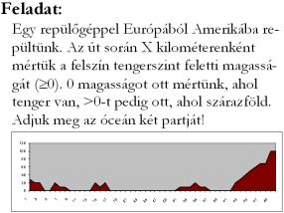
Tömb bemenet, érték kimenet
Specifikáció:
Bemenet: N∈N, Mag∈N^{N}
Kimenet: E,U∈N
Előfeltétel: Mag₁>0 és Mag_{N}>0 és ∀i(1<i<N): Mag_{i}≥0 és ∃i(1<i<N): Mag_{i}=0 [→N≥3]
Utófeltétel: Mag_{E}=0 és Mag_{U}=0 és ∀i(1≤i<E): Mag_{i}>0 és ∀i(U<i≤N): Mag_{i}>0
Rövidebben: ,
2015.03.24.
47/56
Notes:
Pirossal jelöltük a feladat szövegének pontosítását jelentő döntéseket.
47

Slide 48
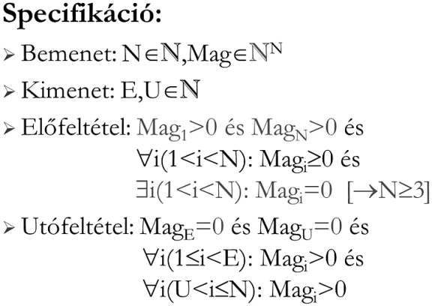
Tömb bemenet, érték kimenet
Algoritmus:
Ötlet: elölről, illetve hátulról haladva kivá-lasztjuk a megfelelő elemet.
E:=2
Mag[E]>0
 | E:=E+1
U:=N–1
Mag[U]>0
 | U:=U–1
2015.03.24.
48/56
Notes:
48

Slide 49
Programozási tételek alkalmazása
Feladat:
Egy repülőgéppel Európából Amerikába repültünk. Az út során bizonyos kilométe-renként mértük a felszín tengerszint feletti magasságát (≥0). 0 magasságot ott mértünk, ahol tenger van, >0-t pedig ott, ahol száraz-föld. Adjuk meg a szigeteket!
2015.03.24.
49/56
Notes:
Ezek a „további példák” tapasztalatgyűjtésként szerepelnek itt a programozási tételek előtt.

Slide 50
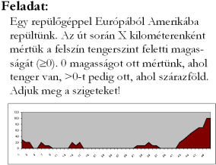
Programozási tételek alkalmazása
Specifikáció: (kiválogatás)
Bemenet: N∈N, Mag∈N^{N}
Kimenet: Db∈N, K,V∈N^{Db}
Előfeltétel: Mag₁>0 és Mag_{N}>0 és ∀i(1<i<N): Mag_{i}≥0 és ∃i(1<i<N): Mag_{i}=0 [→N≥3]
Utófeltétel: Db= és
∀i(1≤i≤Db): SzigetkezdetE(K_{i}) és ∀i(1≤i≤Db): SzigetvégE(V_{i}) és HalmazE(K) és HalmazE(V) és RendezettE(K) és RendezettE(V)
Előre definiált függvény:
HalmazE(sorozat):=a sorozatban minden elem csak egyszer van-e?
RendezettE(sorozat):=a sorozat-ban minden elem nagyobb vagy egyen-lő-e, mint az előző?
2015.03.24.
50/56
Notes:
50

Slide 51
Programozási tételek alkalmazása
Specifikáció: (kiválogatás)
Bemenet: N∈N, Mag∈N^{N}
Kimenet: Db∈N, K,V∈N^{Db}
Előfeltétel: Mag₁>0 és Mag_{N}>0 és ∀i(1<i<N): Mag_{i}≥0 és ∃i(1<i<N): Mag_{i}=0 [→N≥3]
Utófeltétel: és
2015.03.24.
51/56
Notes:
51

Slide 52
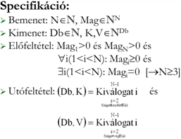
Programozási tételek alkalmazása
Definíció:
SzigetkezdetE:[2..N]→L SzigetkezdetE(i):=Mag_{i}>0 és Mag_{i–1}=0
SzigetvégE:[1..N–1]→L SzigetvégE(i):=Mag_{i}>0 és Mag_{i+1}=0
Probléma:
Mi lesz Európa és Amerika partjával?
Megoldás:
2 és N–1 helyett csak az előző feladat szerinti E és U között keresünk szigeteket.
2015.03.24.
52/56
Notes:
Kiválogatás tétel
52

Slide 53
Programozási tételek alkalmazása
Specifikáció:
Bemenet: N∈N, Mag∈N^{N}
Kimenet: Db∈N, K,V∈N^{Db}
Előfeltétel: Mag₁>0 és Mag_{N}>0 és ∀i(1<i<N): Mag_{i}≥0 és ∃i(1<i<N): Mag_{i}=0 [→N≥3]
Utófeltétel: és és és
2015.03.24.
53/56
Notes:
53

Slide 54
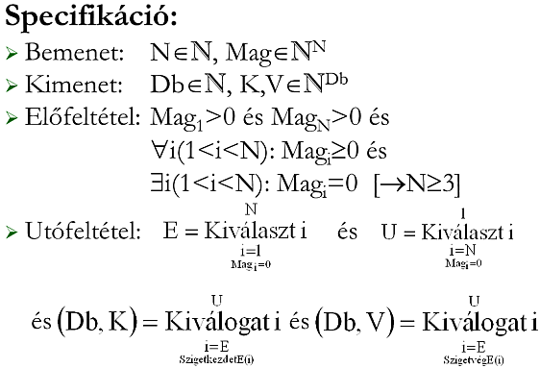

Programozási tételek alkalmazása
Algoritmus: Használjuk ki, hogy kezdet és vég csak fel-váltva következhetnek, és egymás párjaik!
Változó E,U, i:Egész
… E, U előállítása …
Db:=0
i=E..U
 | SzigetkezdetE(i)
 | Db:=Db+1 | ⎯
 | K[Db]:=i
 | SzigetvégE(i)
 | V[Db]:=i | ⎯
I
N
I
N
2015.03.24.
54/56
Notes:
54

Slide 55
Programozási tételek alkalmazása
Kódoláshoz:
Probléma: a számítás során jön ki a kimeneti tömb elem-száma, s közben kellene az elemeit is gyűjteni.
Megoldás₁: Előre definiálunk egy maximális kimeneti tömb-méretet (MaxDb), s ekkorára deklaráljuk a K és a V tömböt). (L. a 3. előadásban.)
Megoldás₂: Eltérünk az algoritmustól: először meghatároz-zuk a Db-t, ekkorára deklaráljuk a K-t és a V-t, majd összegyűjtjük a K-ba, V-be valókat.
2015.03.24.
55/56
Notes:
55

Slide 56
Programozási alapismeretek 7. előadás vége

